Slide 1
Practica 2 ApC
Ivan Peñarando Martínez
Joel Marco Quiroga Poma
Ferran Martínez Reyes

Slide 2
Apartado B

Slide 3
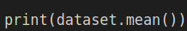
La base de datos
Mobile Price Classification
21 Atributos:
Continuos (Battery Power)
Binarios (BT, Wi-Fi, …)
Categóricos (Price_range)
Target escogido: PRICE_RANGE = 0 (Low), 1 (Medium), 2 (High), 3 (Very High)
Único atributo categórico, interesante para clasificación → Clasificar gamma de precio del teléfono dado sus componentes.
¿Etiquetas balanceadas?
La media tendría que ser 2

Slide 4
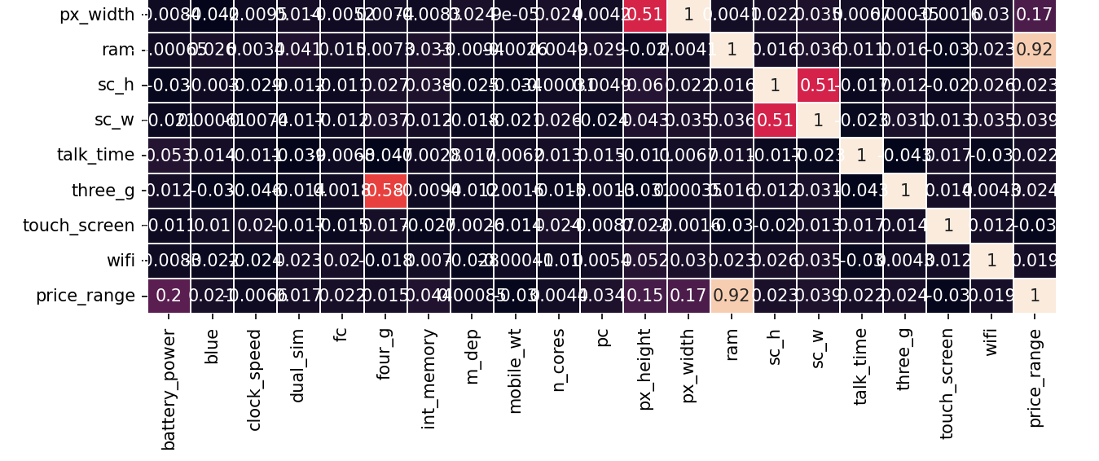
Correlación entre atributos
Atributo a predecir: Price_range
…
Posibles predictores: RAM, (Battery_power?)

Slide 5


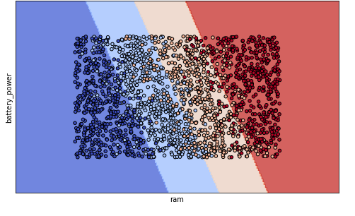
Preprocessing
- ¿Datos Normalizados? (Varianzas/Rangos de los valores son diferentes)
¿Necesario normalizar? MVS asume que datos están normalizados en rango [0, 1]
. . (Normalización vía escalado a rango)
- Datos sin errores (NaN, dataset.mean, … )
- Codificación atributos categóricos → Relación Ordinal → OrdinalEncoder
- No es necesario aplicar PCA → ≤ 2 Predictores → Visualizable:

Slide 6
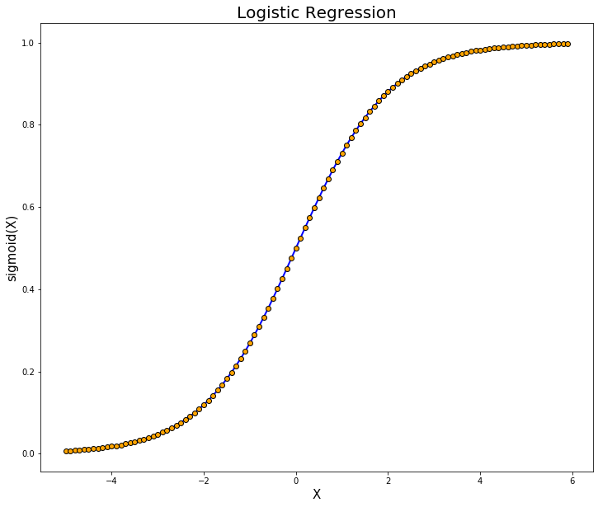
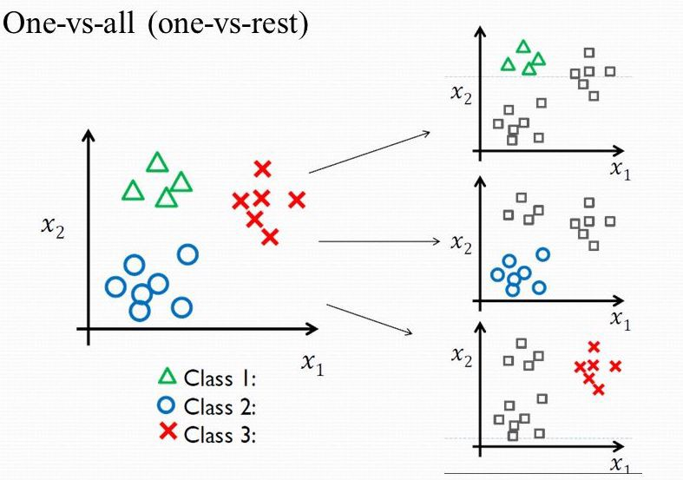
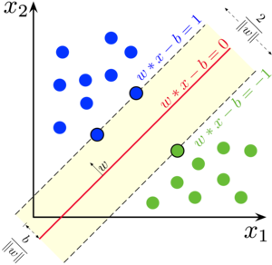
Model Selection
Regresión logística
Máquinas de vectores de soporte (SVM)
“price_range” categórico → Clasificación Multiclase OvR

Slide 7
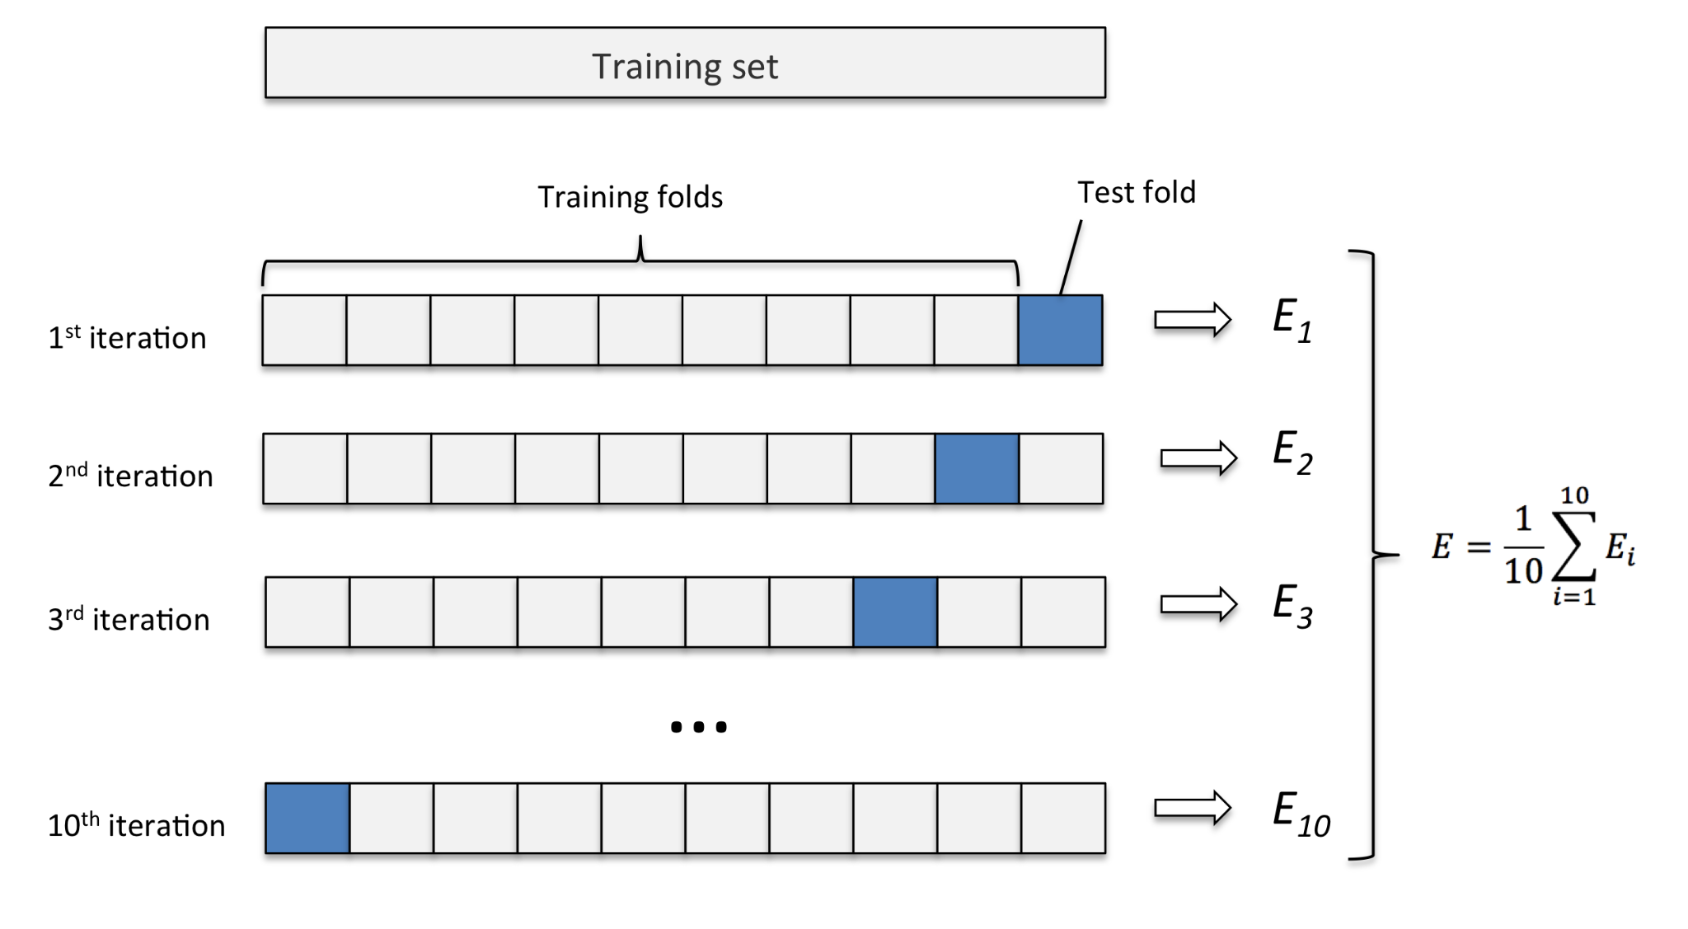
Crossvalidation
Importante para comprobar si nuestro modelo está haciendo un buen trabajo
Garantiza que los resultados sean independientes de la partición entre train y test

Slide 8
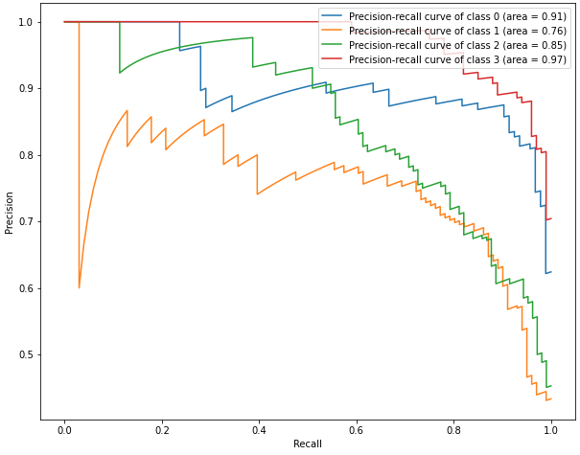
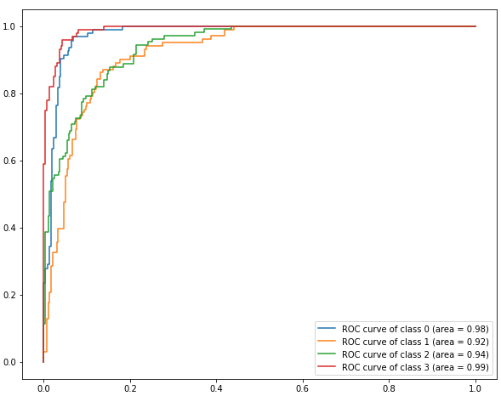
Metric analysis
Curva de ROC
Curva precision-recall
Valores muy buenos…
Valores no tan buenos

Slide 9
Apartado A

Slide 10
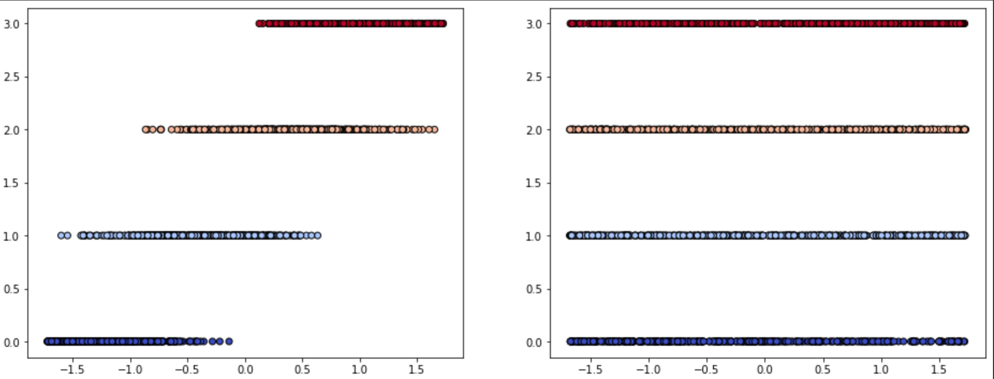
Atributos para los modelos
Correlación con el target de los 2 mejores atributos: ram y battery_power:

Slide 11
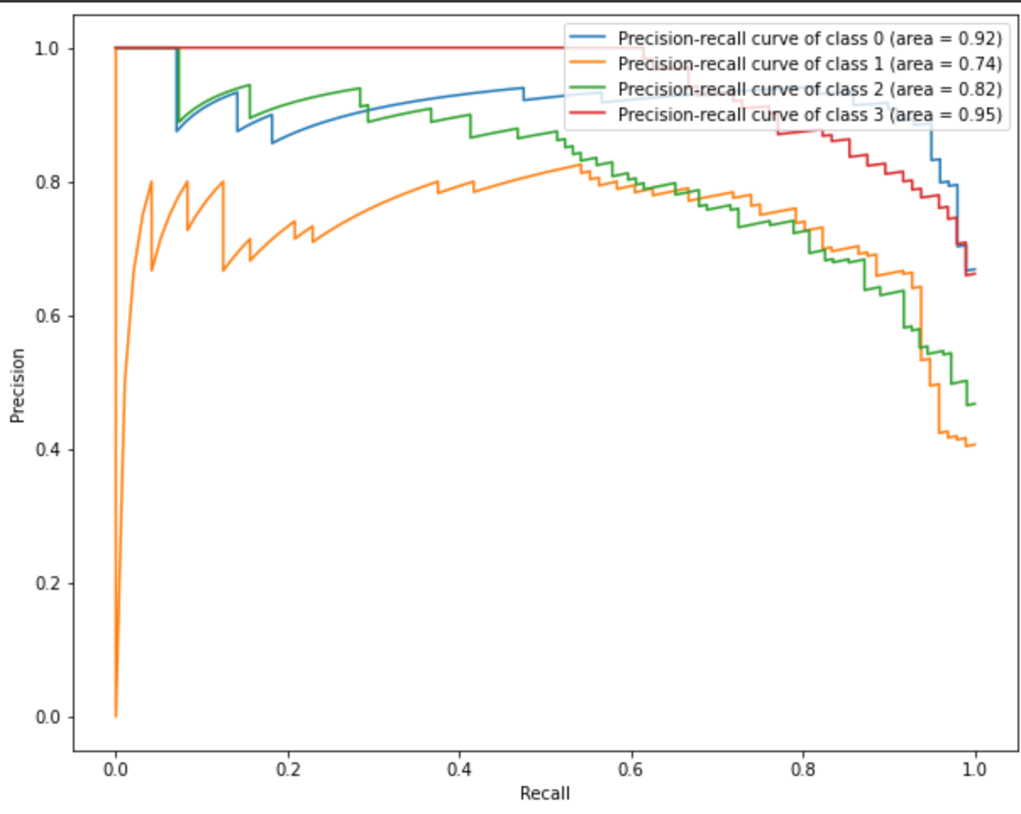
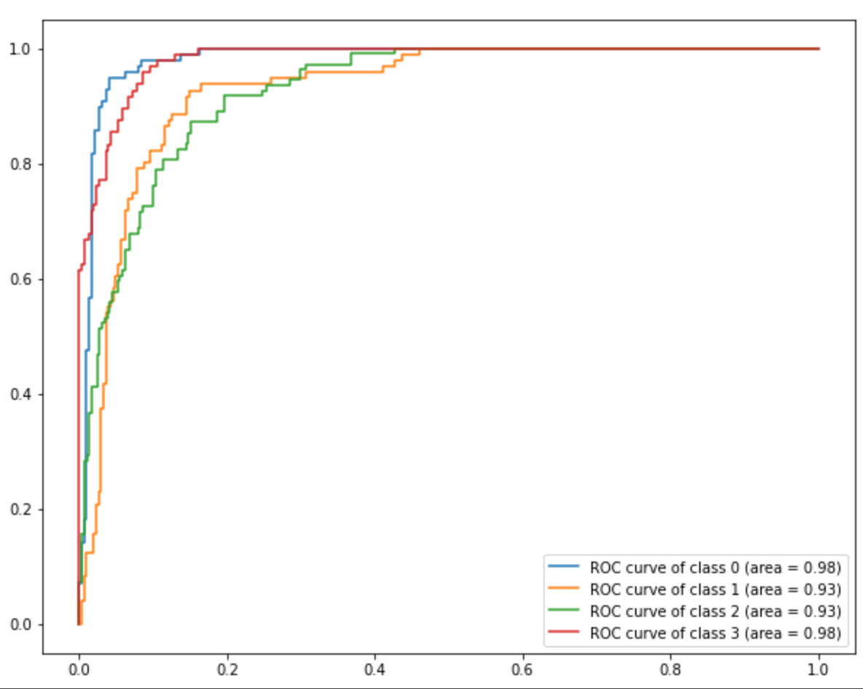
k-fold con el modelo SVC

Slide 12
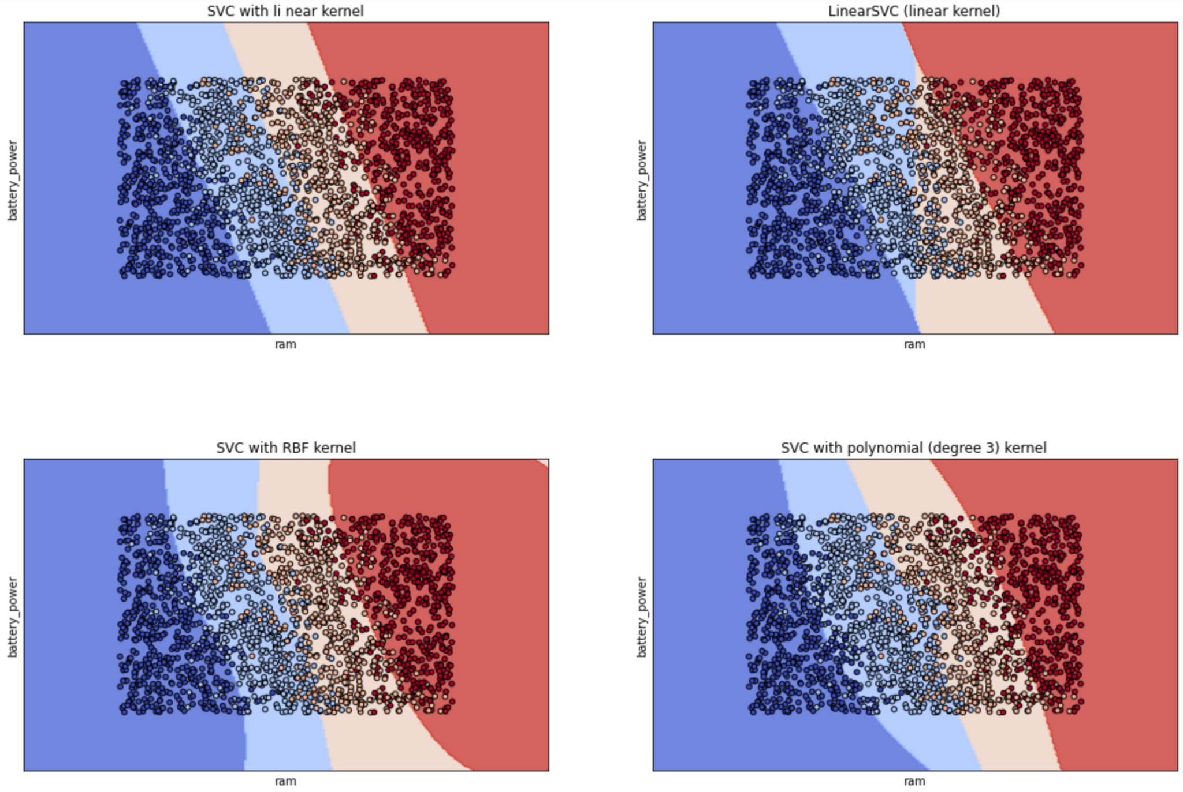
Resultados de diferentes modelos
gráficos de clusterización de los modelos:
-SVC con kernel linear.
-SVC con kernel rbf.
-SVC con kernel poly.
-LinearSVC.

Slide 13
Muchas Gracias
Ivan Peñarando Martínez
Joel Marco Quiroga Poma
Ferran Martínez Reyes

